Slide 1

Муниципальное бюджетное дошкольное образовательное учреждение «Детский сад № 15 «Ромашка» общеразвивающего вида с приоритетным осуществлением деятельности по физическому направлению развития детей»
«Развитие речи у старших дошкольников через традиционные и нетрадиционные методы развития мелкой моторики рук»
Подготовили воспитатели: Большакова В.Н., Красий А.Н.,
учитель – логопед: Стрелковская О.Н.
педагог –психолог: Марьясова Г.А.

Slide 2
«Чем больше мастерства
в детской руке, тем умнее ребенок».
В. А. Сухомлинский

Slide 3
Актуальность:
Работая в группе компенсирующей направленности для детей с ТНР особый акцент уделяем развитию речи. Хорошо развитая мелкая моторика здесь очень важна, поскольку через неё развивается речь и такие высшие свойства сознания, как: внимание, мышление, координация, наблюдательность, воображение, зрительная и двигательная память.
Для развития мелкой моторики рук у детей все средства хороши - нетрадиционные методы – не исключение.

Slide 4
Цель:
Развитие и коррекция речи детей, посещающих ДОУ, через традиционное и нетрадиционное развитие мелкой моторики рук.

Slide 5
Задачи:
изучить состояние сформированности мелкой моторики рук у детей старшего дошкольного возраста и развитие речи, провести анализ полученных данных;
разработать систему, направленную на формирование мелкой моторики у старших дошкольников ;
создать комплекс упражнений, заданий, разминок, дидактических материалов, способствующих усвоению игровых упражнений по мелкой моторике кистей рук;
познакомить родителей с элементами массажа и игровыми упражнениями по развитию мелкой моторики рук;
развивать мелкую моторику способствующую развитию речи у детей и высших свойств сознания.

Slide 6
Ожидаемые результаты:
увеличится объём, темп и переключаемость движений пальцев рук;
исчезнет двигательная неловкость;
дети научатся свободно выполнять сложные манипуляции с предметами;
научатся правильно держать ручку и карандаш;
улучшится речь, память, мышление, воображение.
воспитанники будут применять нетрадиционные формы развития мелкой моторики рук в свободной и творческой деятельности:

Slide 7
Работа осуществлялась через:
образовательную деятельность;
совместную деятельность взрослых и детей;
кружковую работу;
самостоятельную деятельность детей;
взаимодействие с семьями воспитанников.
Формы работы:
индивидуальная;
групповая;
фронтальная.

Slide 8
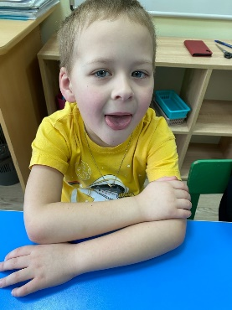
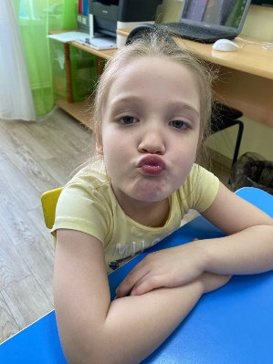
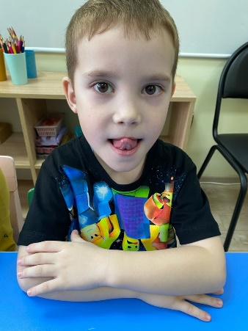
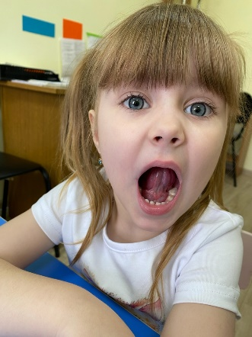
Артикуляционная гимнастика
«Лопаточка» - Рот открыт, широкий расслабленный язык лежит на нижней губе.
Язык широкий покажи
И лопатку подержи.
Хоботок – вытягивание сомкнутых губ вперёд
Улыбайся народ,
Потом губы – вперёд!
И так делаем раз шесть.
Всё! Хвалю! Начало есть!
МАЛЯР - Язычок наш – кисточка, нёбо – потолок.
Белит нёбо кисточка за мазком, мазок.
Сделано немало, кисточка устала.
Варенье - Губка верхняя в варенье
Ах, неаккуратно ел.
Вот облизывать придётся
Будто нету других дел.

Slide 9
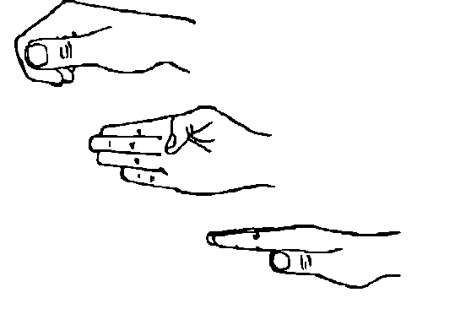

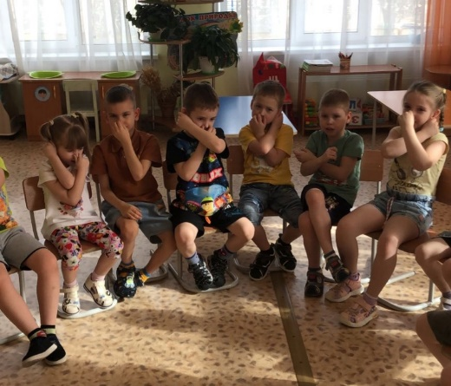
Кинезеологические упражнения – способствуют улучшению когнитивных процессов
Кинезеологические упражнения – наука о развитии умственных способностей и физического здоровья через определённые двигательные упражнения
Упражнения на развитие динамического праксиса рук: по образцу, по словесной инструкции или под счет (ухо - нос).

Slide 10
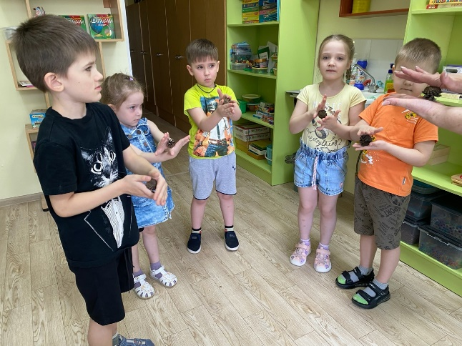
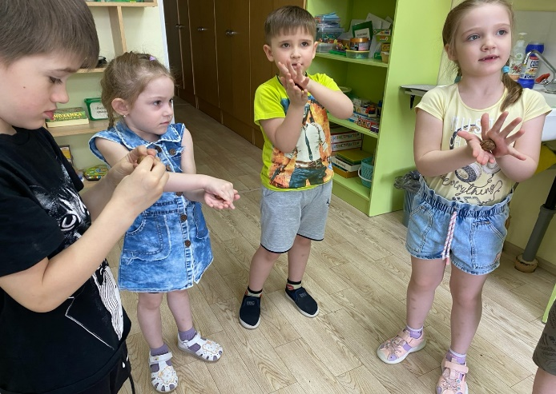
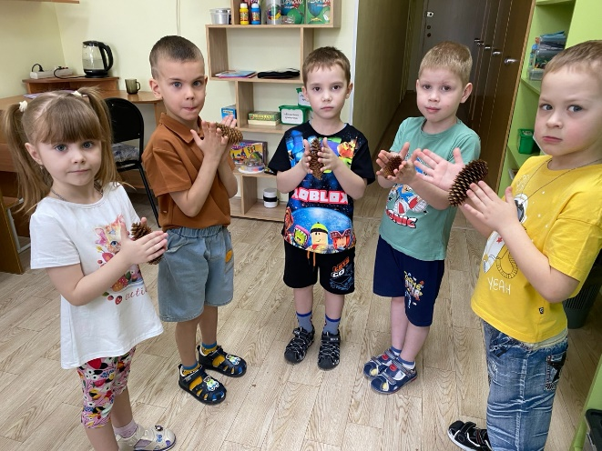
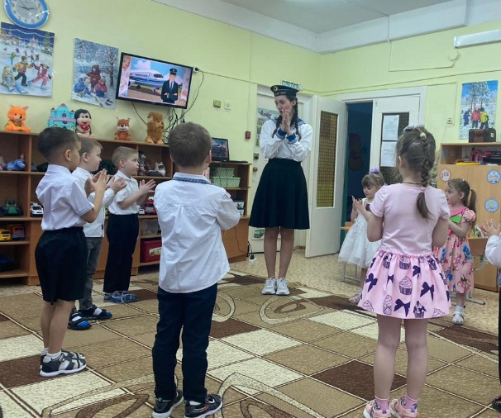
Физминутки и пальчиковые гимнастики с проговариванием

Slide 11
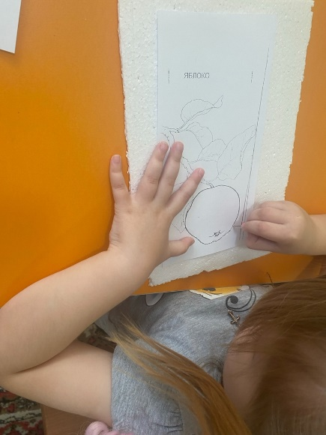
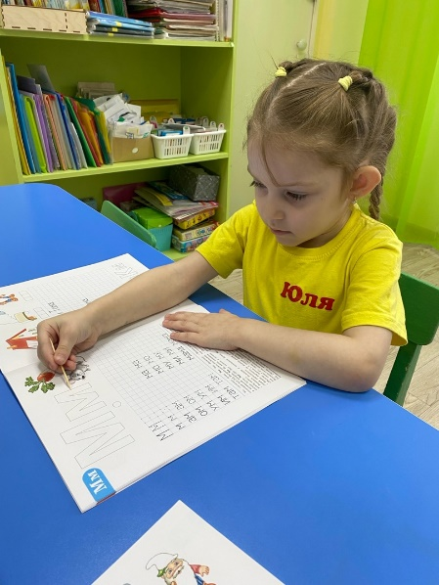
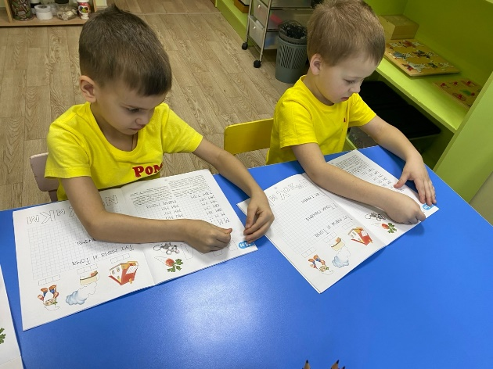
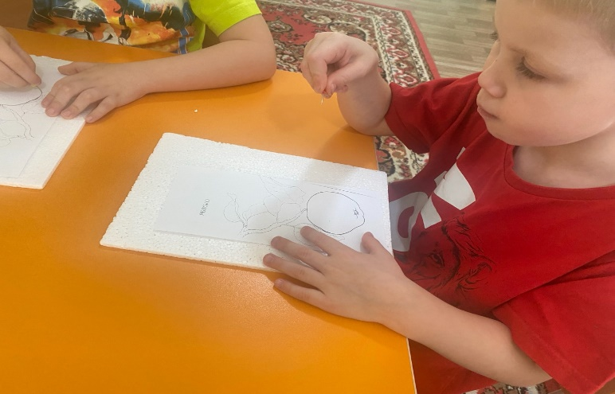
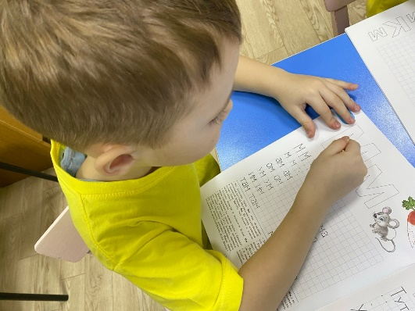
Работа зубочистками и канцелярскими иголками

Slide 12
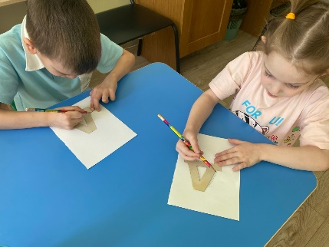
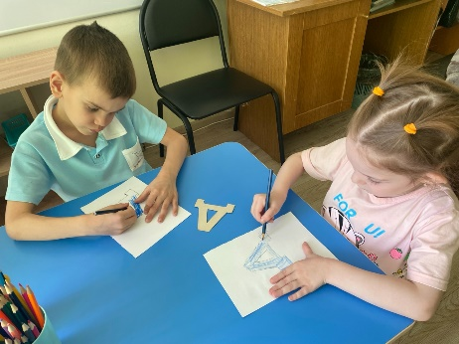
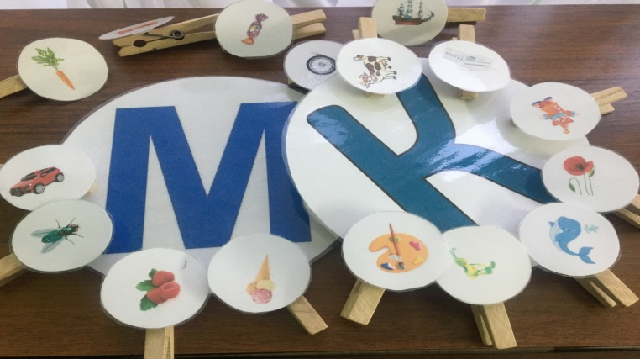
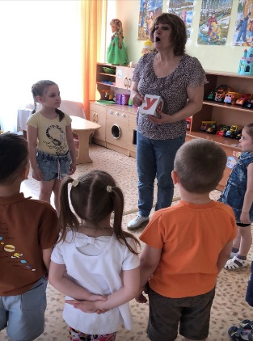
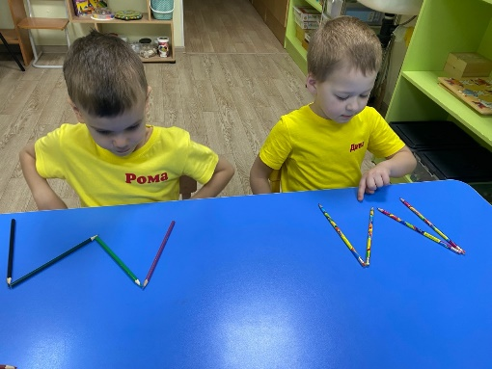
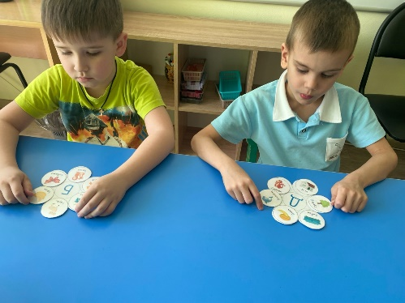
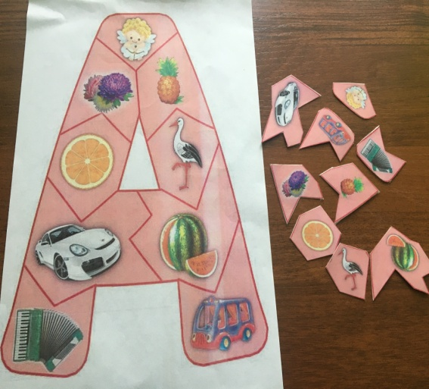
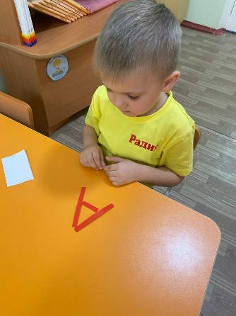
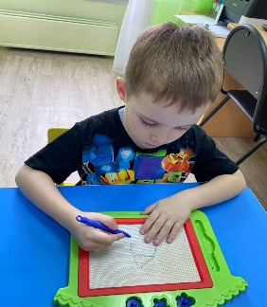
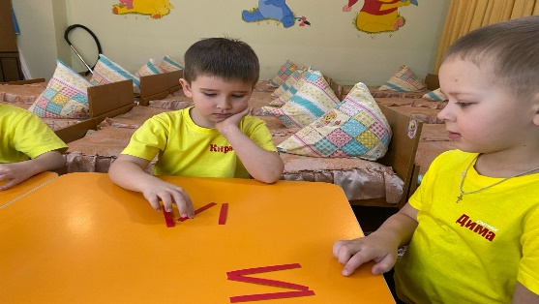
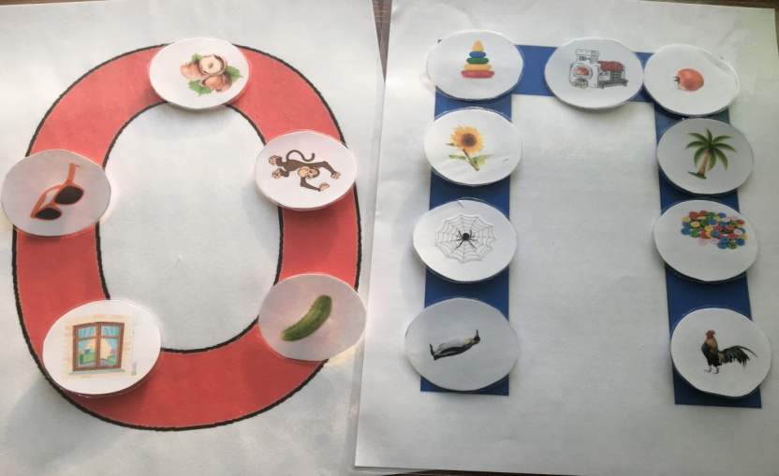
«Игровые упражнения для изучения и усвоения букв»

Slide 13
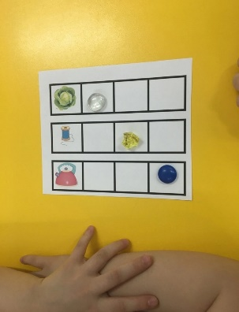
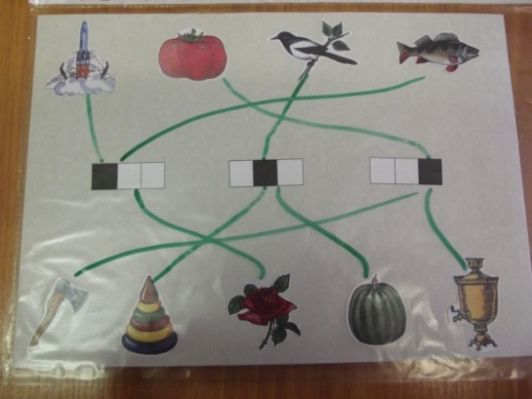
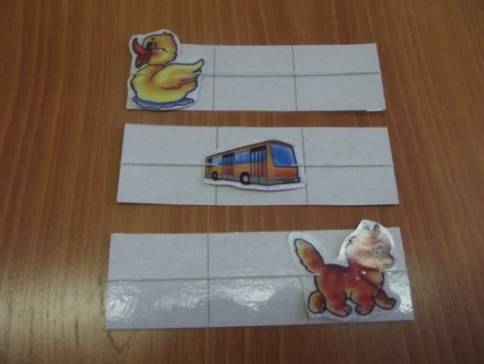
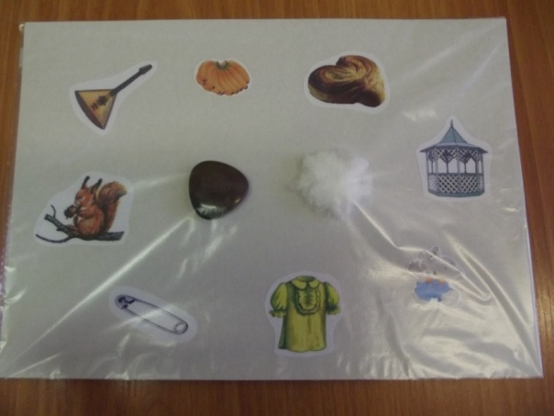
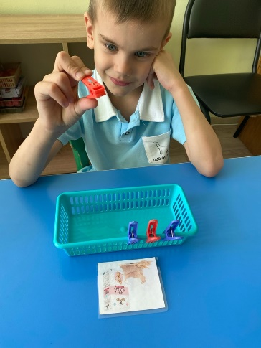
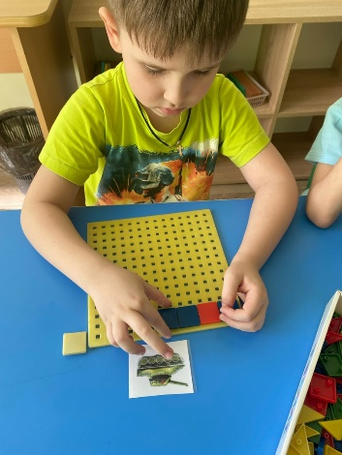
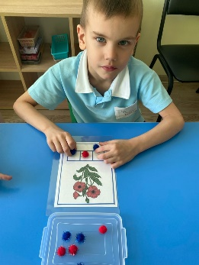
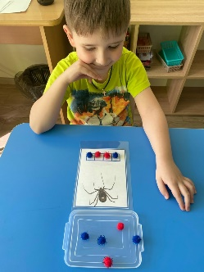
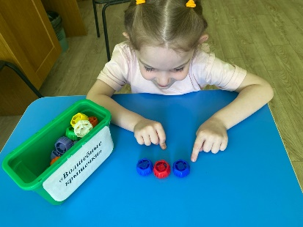
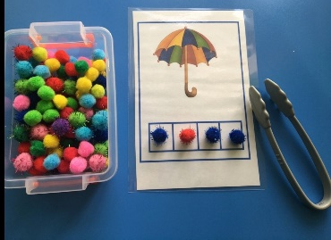
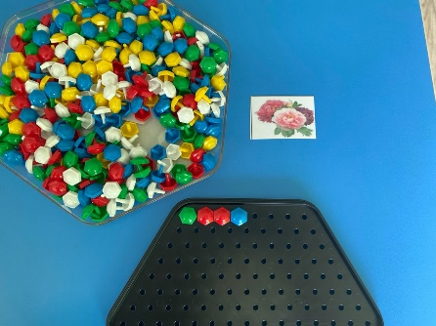
Звуковой анализ слова

Slide 14
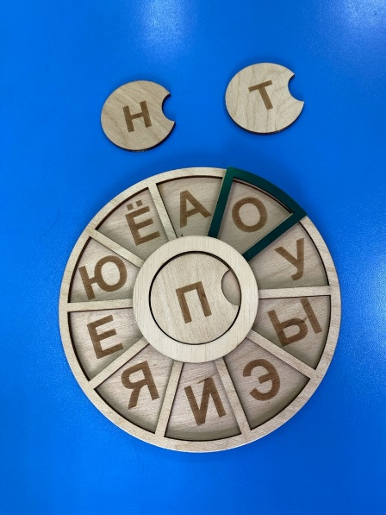
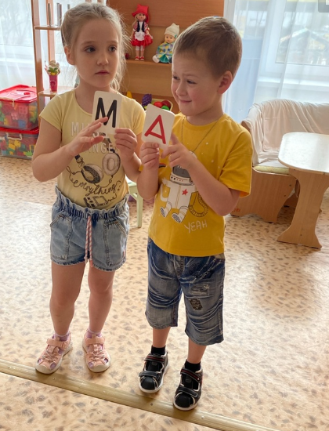
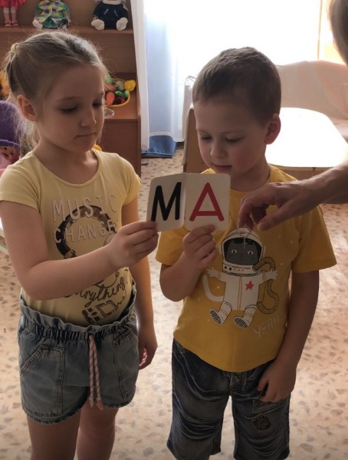
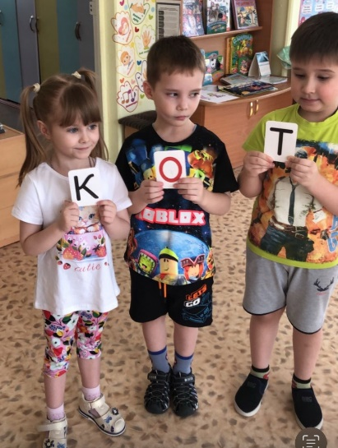
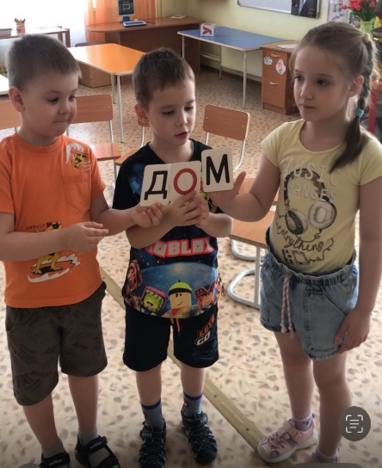
Камешки…

Slide 15
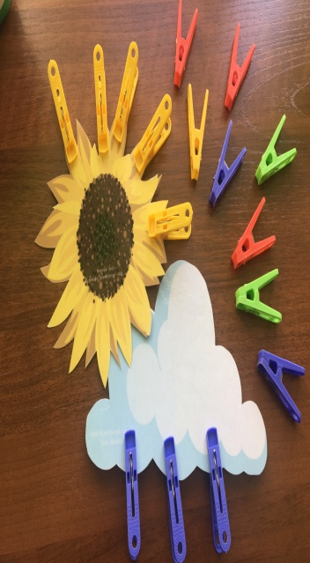
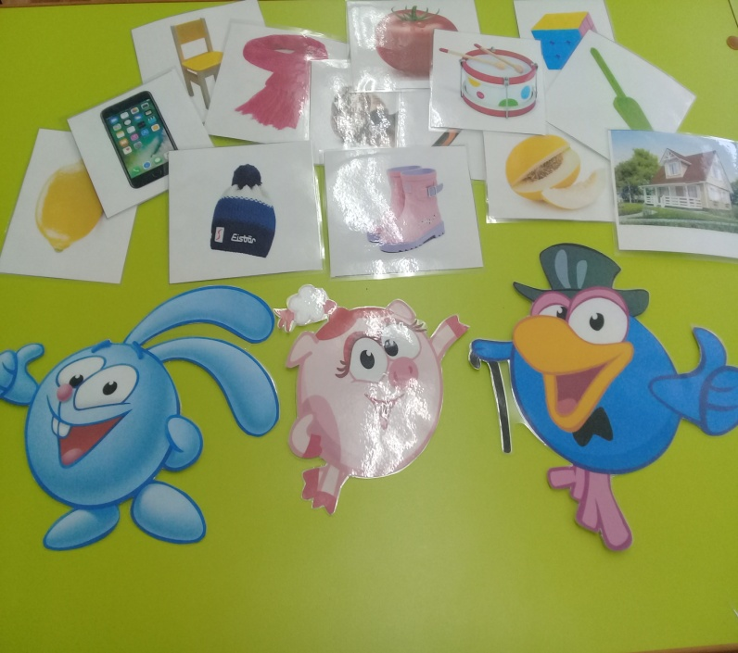
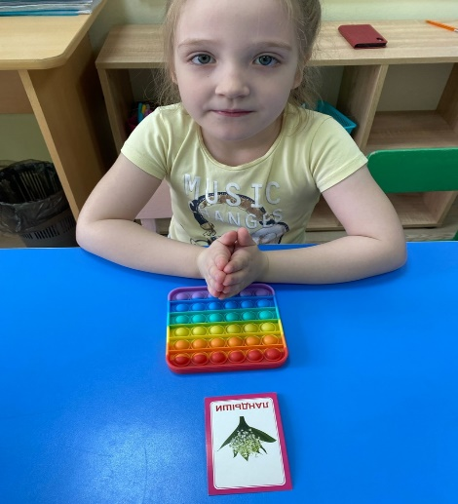
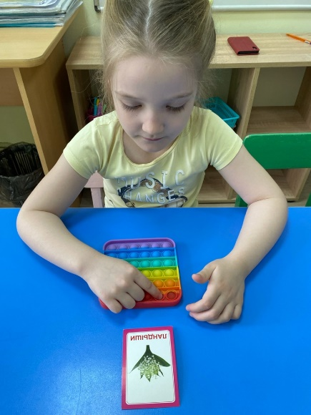
Слоговой анализ слова:

Slide 16
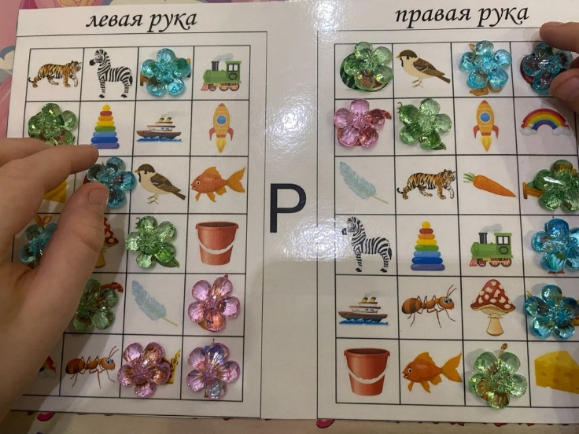
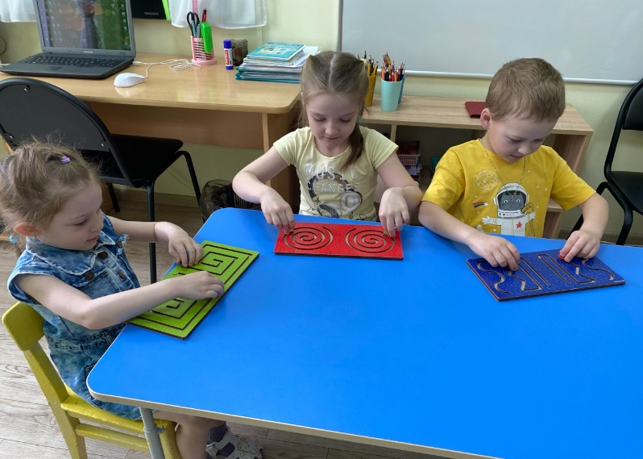
Работа обеими руками –способствует развитию мелкой моторики рук и всех психических процессов у воспитанников

Slide 17
«Рисование пальцами и ладонями»
Ценность рисования пальцами и ладонями заключается в свободе от двигательных ограничений

Slide 18
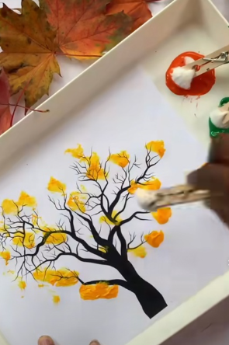
Рисование предметами окружающего пространства: мятой бумагой, зубной щёткой, губкой, ватной палочкой.

Slide 19
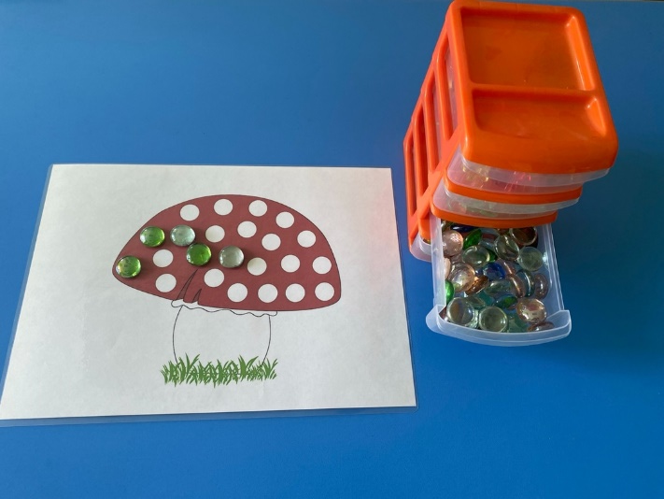



Работа с камушками

Slide 20

«Рисование на песке»
Рисование на снегу и песке даёт детям полную раскрепащённость и свободу действий в изображении рисунков, т.к. нет ограничений в формате, в положении рисунка, боязни испачкаться или сделать, что – ни будь ни так.

Slide 21





«Пластилинография»
- трудоёмкое занятие, которое требует от детей усидчивости и терпеливости. Данная техника укрепляет мышцы мелкой моторики, подготавливает руку к письму и способствует разнообразию сенсорного опыта.

Slide 22


Работа с бросовым материалом

Slide 23



«Крупотерапия»

Slide 24


«Аппликация из ваты и перьев»
Работа с ватой и перьями доставляет воспитанникам большое удовольствие, т.к. они на ощупь мягкие, воздушные, позволяют непринуждённо развивать мелкую моторику рук.

Slide 25






«Ниткография»

Slide 26



«Волшебные шнурочки»

Slide 27









Работа с бумагой
Позволяет детям освоить многие операции складывание бумаги, резание ножницами, склеивание, скатывание, скручивание, обрывание, сминание, торцевание

Slide 28







Конструктивная деятельность – развивает мелкую моторику, мыслительную деятельность, речевые способности.

Slide 29
Вывод:
Таким образом, развитие мелкой моторики рук через традиционные и нетрадиционные методы способствовало:
развитию речи;
развитию всех психических процессов (память, воображение и т.д.);
формированию интереса к изобразительной творческой деятельности;
Применению детьми нетрадиционных методов в свободной деятельности
У детей улучшилась:
речевая и творческая активность для дальнейшего обучения в школе;
воображение, мышление, память;
совершенствуется конструктивное общение и взаимодействие со сверстниками и взрослыми;
Работа по данному направлению будет продолжена в 2025 – 2026уч. году

Slide 30
Спасибо за внимание,
желаем всем
творческих успехов!

